Slide 1
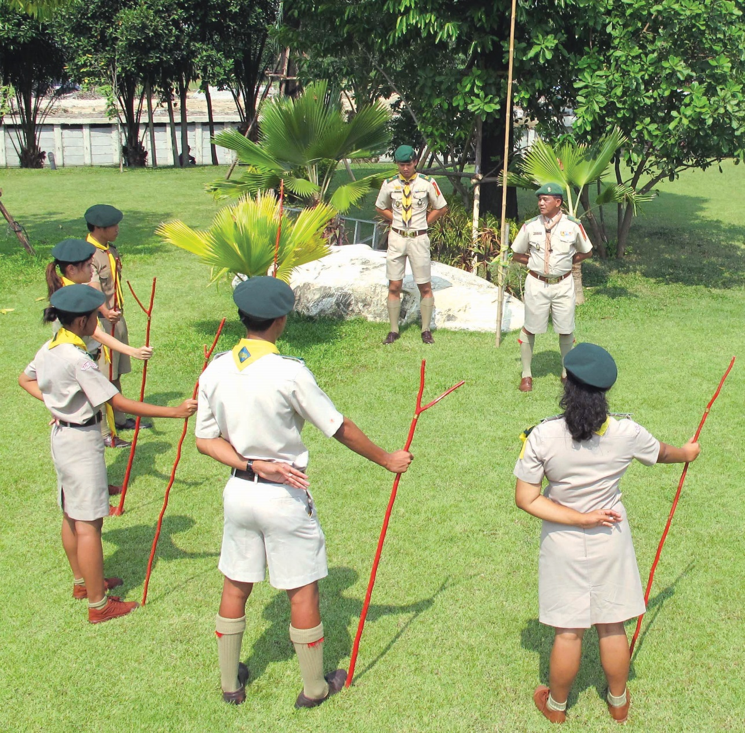
1
บทเรียนที่
ประวัติ
การลูกเสือวิสามัญ

Slide 2







สาระการเรียนรู้
1. กำเนิดลูกเสือวิสามัญโลก
2. กำเนิดลูกเสือวิสามัญในไทย

Slide 3
1
กำเนิดลูกเสือวิสามัญโลก
ลูกเสือวิสามัญ เป็นลูกเสือประเภทหนึ่งที่อยู่ในขบวนการลูกเสือ ซึ่งนับว่าเป็นระยะสุดท้ายของการเป็นลูกเสือ เพราะเยาวชนที่สมัครเข้าเป็นลูกเสือวิสามัญ เป็นเยาวชนที่อยู่ในช่วงอายุตั้งแต่ 16-25 ปี หรือกำลังศึกษาเล่าเรียนในชั้นมัธยมศึกษาตอนปลายหรือระดับอาชีวศึกษา เมื่อเขาเหล่านั้นพ้นเกณฑ์กำหนดตามวัยและการศึกษาก็จะออกไปเป็นพลเมืองที่ดีของประเทศชาติต่อไปในอนาคต
การลูกเสือวิสามัญ คือ การฝึกอบรมเด็กหนุ่มให้นิยมชีวิตกลางแจ้ง และให้เกิดความนิยมการบริการมากขึ้น ด้วยความมุ่งหมายดังต่อไปนี้
1. การฝกอบรมเยาวชนใหมีความรู ความสามารถ มีความประพฤติดี เปนพลเมืองดีของชาติในอนาคต สืบตอเนื่องมาจากการเปนลูกเสือสํารอง ลูกเสือสามัญ และลูกเสือสามัญรุ่นใหญตามลําดับ
2. สงเสริมใหมีอาชีพและบริการแกชุมชน การฝก อบรมลูกเสือวิสามัญเปนการฝกอบรมเด็กวัยรุน โดยพยายามช่วยใหเด็กไดนําอุดมการณของคําปฏิญาณมาใชในชีวิตประจําวัน

Slide 4
2
กำเนิดลูกเสือวิสามัญในประเทศไทย
ค.ศ.1909
ค.ศ.1926
กําเนิดลูกเสือสมุทร (Sea Scout)
กำเนิดลูกเสือพิการ (Handicapped Scout)
ค.ศ.1910
ค.ศ.1941
กําเนิดลูกเสือหญิง (Girl Scout)
กำเนิดลูกเสืออากาศ (Air Scout)
ค.ศ.1916
ค.ศ.1946
กําเนิดลูกเสือสํารอง (Wolf Scout)
กําเนิดลูกเสือสามัญรุนใหญ (Senior Scout)
ค.ศ.1918
กําเนิดลูกเสือวิสามัญ (Rover Scout)

Slide 5
ใน ค.ศ. 1917 ลอร์ด เบเดน โพเวลล์ได้ตั้งลูกเสือวิสามัญขึ้น แต่ให้ชื่อตอนแรกว่า Senior Scout แล้วจึงเปลี่ยนเป็น Rover Scout ใน ค.ศ. 1918
ใน ค.ศ. 1931 ได้มี การชุมนุมลูกเสือวิสามัญของโลกขึ้น (World Rover Moot) เป็นครั้งแรกที่เมือง Kandersteg ประเทศสวิตเซอร์แลนด์ มีลูกเสือจำนวน 3,000 คน เข้าร่วมประชุมลูกเสือวิสามัญ เป็นลูกเสือรุ่นหนุ่มอายุระหว่าง 17 ปีขึ้นไป จนถึงอายุ 21 ปี เมื่อเข้ารับการฝึกอบรมและอาจประจำกองต่อไปจนถึงอายุ 23 ปี หรือบุคคลอยู่ในวัยศึกษาเล่าเรียนในมัธยมศึกษาตอนปลายวิทยาลัย หรือมหาวิทยาลัย ถึงปีที่ 2 บุคคลในวัยนี้ย่อมประกอบด้วยพละกำลังและความคิดที่จะเผชิญ และตอบโต้การท้าทายของความเปลี่ยนแปลงพัฒนาสิ่งแวดล้อมของสังคมรอบตัวกับการตอบโต้ และเผชิญกับสภาพดังกล่าวด้วยความรู้ สติปัญญา และกำลังหนุนที่ดี ส่งเสริมระบอบประชาธิปไตย และความมั่นคงของประเทศชาติให้รู้จักป้องกันการบ่อนทำลายทางเศรษฐกิจ สังคม ศาสนา และวัฒนธรรม อันเป็นส่วนประกอบสำคัญ ซึ่งแสดงเอกลักษณ์ของชาติด้วย

Slide 6

ประวัติลูกเสือวิสามัญในประเทศไทย
กิจการลูกเสือวิสามัญกําเนิดขึ้นในประเทศไทยเปนครั้งแรก เมื่อวันที่ 5 กุมภาพันธ 2506 โดยการเริ่ม ของ อาจารยอภัย จันทวิมล ซึ่งในขณะนั้นดํารงตําแหนงปลัดกระทรวงศึกษาธิการ และเปนรองประธาน คณะกรรมการบริหารลูกเสือแหงชาติ ไดเชิญอธิบดี รองอธิบดี อาจารยใหญ ครูใหญ และขาราชการ ในกรมอาชีวศึกษามาปรึกษาหารือเกี่ยวกับการจัดตั้งกองลูกเสือวิสามัญในวิทยาลัย และในโรงเรียน สังกัดกรมอาชีวศึกษา และไดจัดตั้งกองลูกเสือวิสามัญขึ้นในวันที่ 18 มีนาคม 2506 เปนกองลูกเสือ สวนกลาง จํานวน 2 กอง กองละ 32 คน จึงถือไดวา วันที่ 18 มีนาคม 2506 เปนวันกําเนิดลูกเสือวิสามัญ ในประเทศไทย และมีการเปดการฝกอบรมวิชาผูกํากับลูกเสือวิสามัญ ขั้นความรูเบื้องตน (B.T.C.) ขึ้น ณ บริเวณเกาะลอย สวนลุมพินี เปนเวลา 3 วัน
กองลูกเสือวิสามัญกองที่ 1 คือ โรงเรียนชางกอสรางอุเทนถวาย
กองที่ 2 คือ ชางกลปทุมวัน

Slide 7
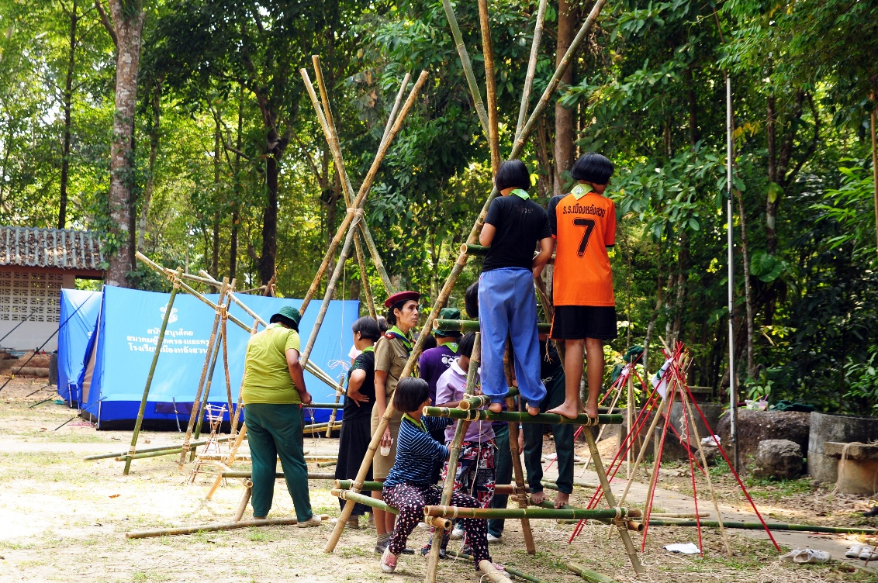
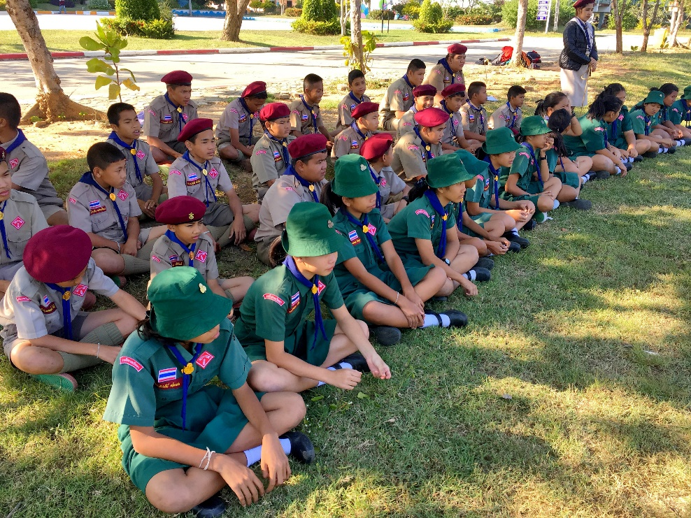
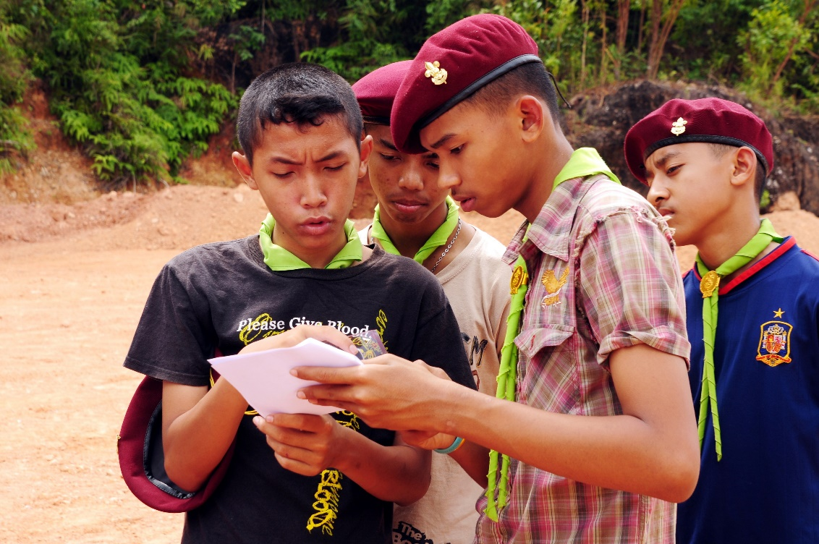
ปจจุบันมีการพัฒนาสงเสริมกิจการลูกเสือวิสามัญมากขึ้น โดยเปดการฝกอบรมวิชาผูกํากับลูกเสือ ขั้นความรูทั่วไป ขั้นความรูเบื้องตน ขั้นความรูชั้นสูง ขั้นผูชวยผูใหการฝกอบรมวิชาผูกํากับลูกเสือ และขั้นหัวหนาผูใหการฝกอบรมวิชาผูกํากับลูกเสือเป็นจํานวนมาก และยังจัดใหมีการชุมนุมลูกเสือ-เนตรนารี วิสามัญ โดยใชสถานที่ในแตละภาคผลัดเปลี่ยนกัน ซึ่งสโมสรลูกเสือวิสามัญแหงประเทศไทย ในพระอุปถัมภ สมเด็จพระเจาภคินีเธอ เจาฟาเพชรรัตนราชสุดา สิริโสภาพัณณวดี ไดจัดใหมีการชุมนุมลูกเสือ-เนตรนารี เปนประจําทุก 2 ปตอครั้ง ครั้งสุดทาย ครั้งที่ 19 เมื่อวันที่ 21-25 ตุลาคม 2553 ณ คายบุรฉัตร จังหวัด ราชบุรี
ปจจุบันมีการพัฒนาสงเสริมกิจการลูกเสือมากยิ่งขึ้น เพราะเปนที่ประจักษแลววากิจการลูกเสือเนตรนารีเปนกิจกรรมหนึ่งที่ชวยในการพัฒนาเยาวชนใหมีความรู ความสามารถ ชวยใหพึ่งพาตนเองได มีความรับผิดชอบ ตลอดจนรูจักการบําเพ็ญประโยชน นอกจากนั้น การลูกเสือยังไดพัฒนาในดานผูบังคับบัญชา เปดโอกาสใหมีการฝกอบรมวิชาผูกํากับลูกเสือขั้นความรูทั่วไปขั้นความรูเบื้องตน ขั้นความรูชั้นสูง ขั้นผูชวยผูใหการฝกอบรมวิชาผูบังคับบัญชาลูกเสือ และขั้นหัวหนาผูใหการฝกอบรมวิชาผูกํากับลูกเสือเปน จํานวนมาก และจัดใหมีการชุมนุมลูกเสือแหงชาติ เพื่อใหลูกเสือไดมีโอกาสมาทํากิจกรรมทางลูกเสือ เปนประจํา

